Slide 1
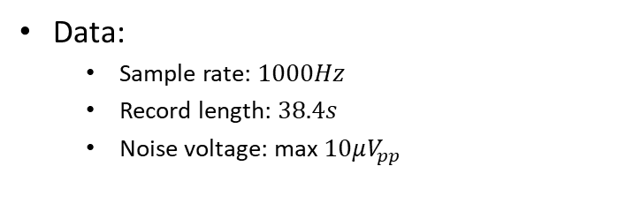
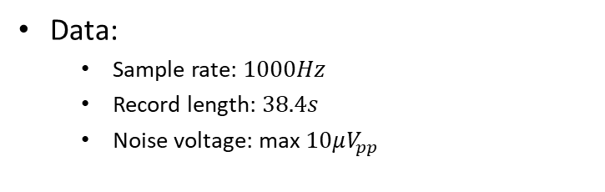
Data:
Sample rate: $1000Hz$
Record length: $38.4s$
Noise voltage: max $10μV_{pp}$
Data:
Sample rate: $1000Hz$
Record length: $38.4s$
Noise voltage: max $10μV_{pp}$

Slide 2
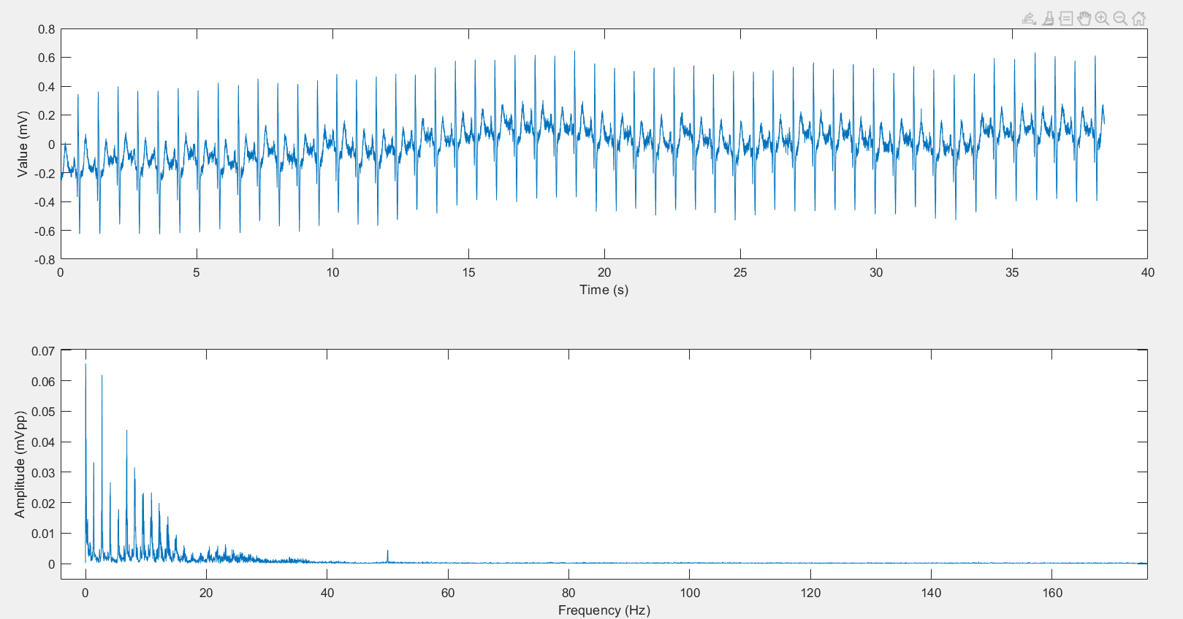
Baseline
50Hz
High frequency

Slide 3
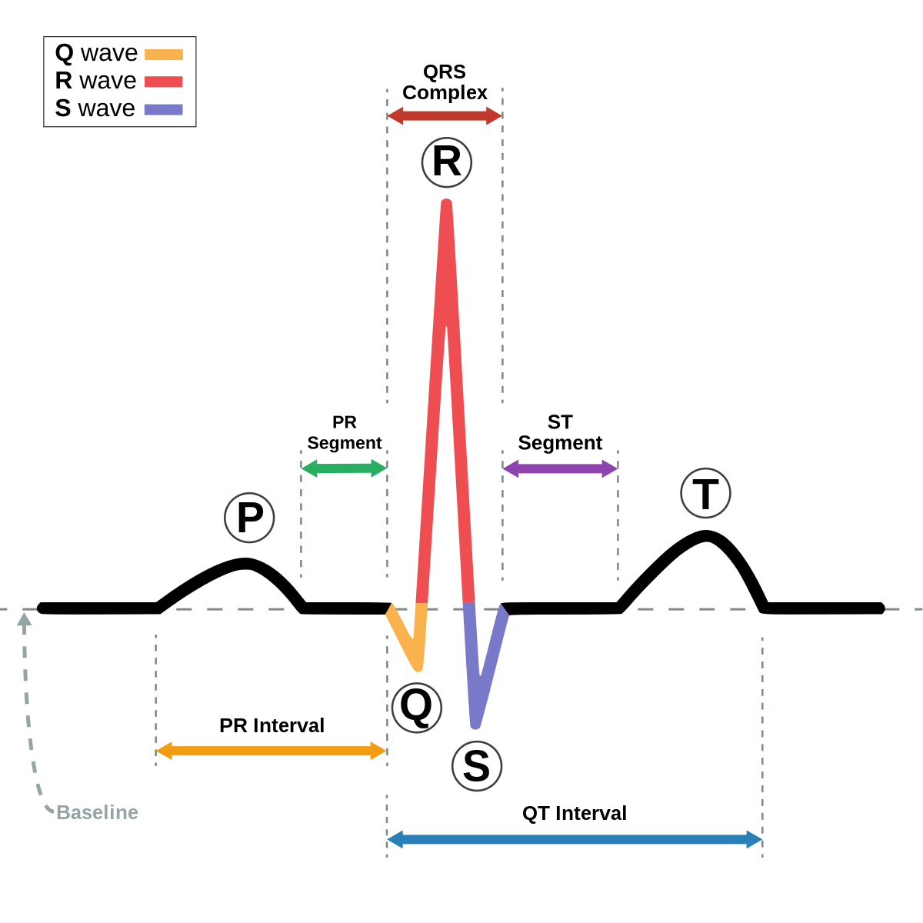
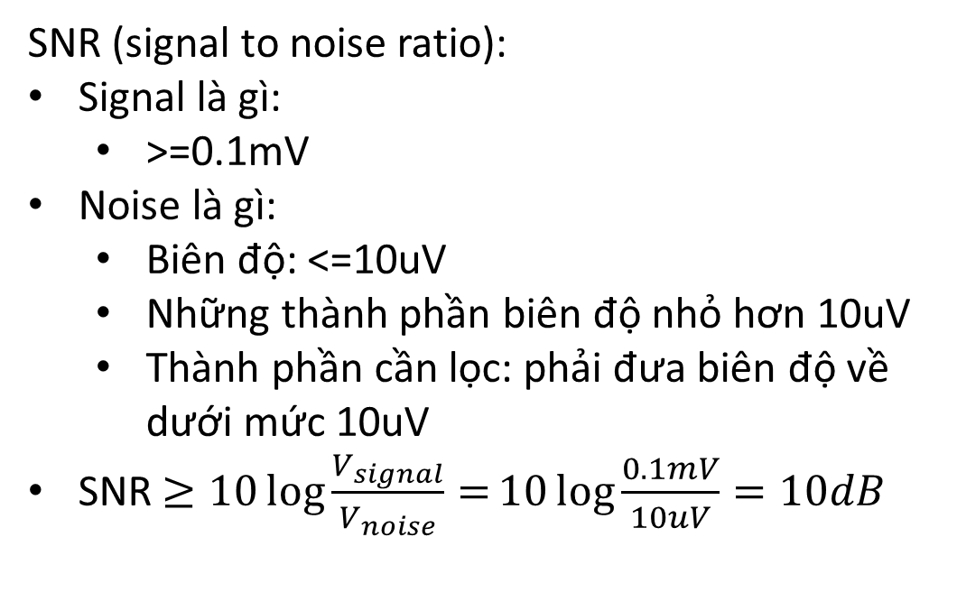
SNR (signal to noise ratio):
Signal là gì:
>=0.1mV
Noise là gì:
Biên độ: <=10uV
Những thành phần biên độ nhỏ hơn 10uV
Thành phần cần lọc: phải đưa biên độ về dưới mức 10uV
SNR $≥10\log{\frac{V_{signal}}{V_{noise}}=}10\log{\frac{0.1mV}{10uV}=10dB}$

Slide 4
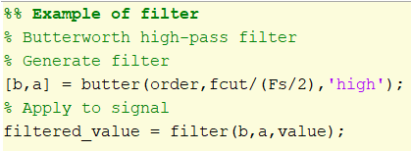
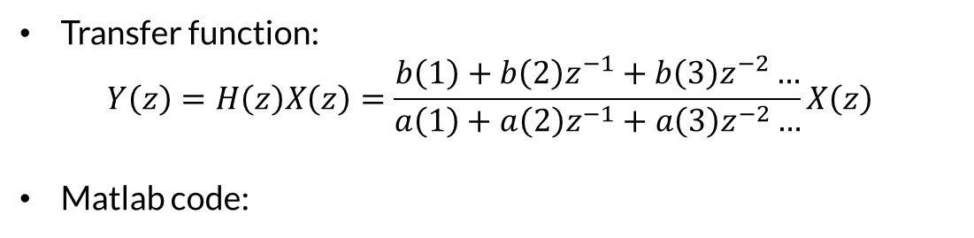
Transfer function:
$$Y\left(z\right)=H\left(z\right)X\left(z\right)=\frac{b\left(1\right)+b\left(2\right)z^{−1}+b\left(3\right)z^{−2}…}{a\left(1\right)+a\left(2\right)z^{−1}+a\left(3\right)z^{−2}…}X\left(z\right)$$
Matlab code:

Slide 5
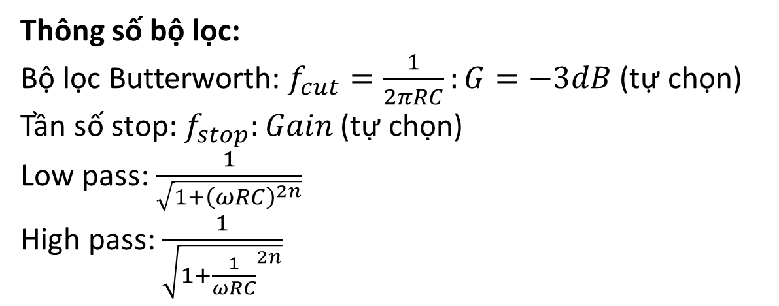
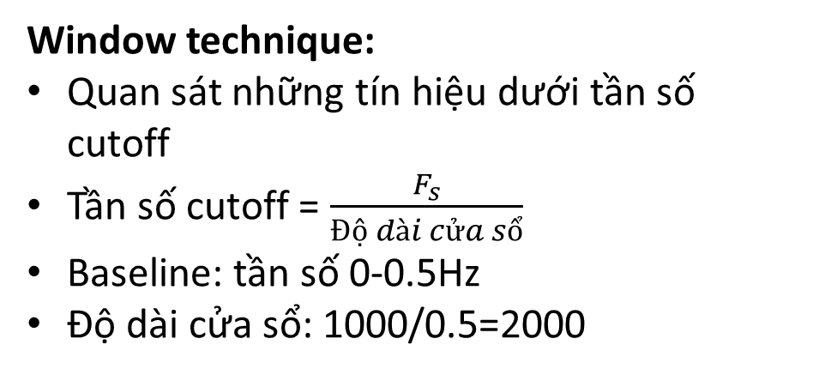
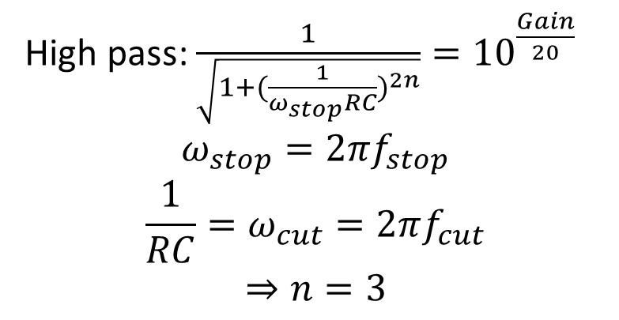
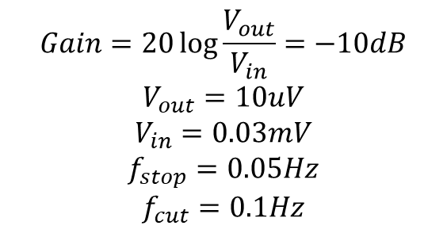
Window technique:
Quan sát những tín hiệu dưới tần số cutoff
Tần số cutoff = $\frac{F_{s}}{Độ dài cửa sổ}$
Baseline: tần số 0-0.5Hz
Độ dài cửa sổ: 1000/0.5=2000
$$Gain=20\log{\frac{V_{out}}{V_{in}}}=−10dB$$
$$V_{out}=10uV$$
$$V_{in}=0.03mV$$
$$f_{stop}=0.05Hz$$
$$f_{cut}=0.1Hz$$
Thông số bộ lọc:
Bộ lọc Butterworth: $f_{cut}=\frac{1}{2πRC}:G=−3dB$ (tự chọn)
Tần số stop: $f_{stop}:Gain$ (tự chọn)
Low pass: $\frac{1}{\sqrt{1+{\left(ωRC\right)}^{2n}}}$
High pass: $\frac{1}{\sqrt{1+{\frac{1}{ωRC}}^{2n}}}$
High pass: $\frac{1}{\sqrt{1+({\frac{1}{ω_{stop}RC})}^{2n}}}={10}^{\frac{Gain}{20}}$
$$ω_{stop}=2πf_{stop}$$
$$\frac{1}{RC}=ω_{cut}=2πf_{cut}$$
$$⇒n=3$$

Slide 6
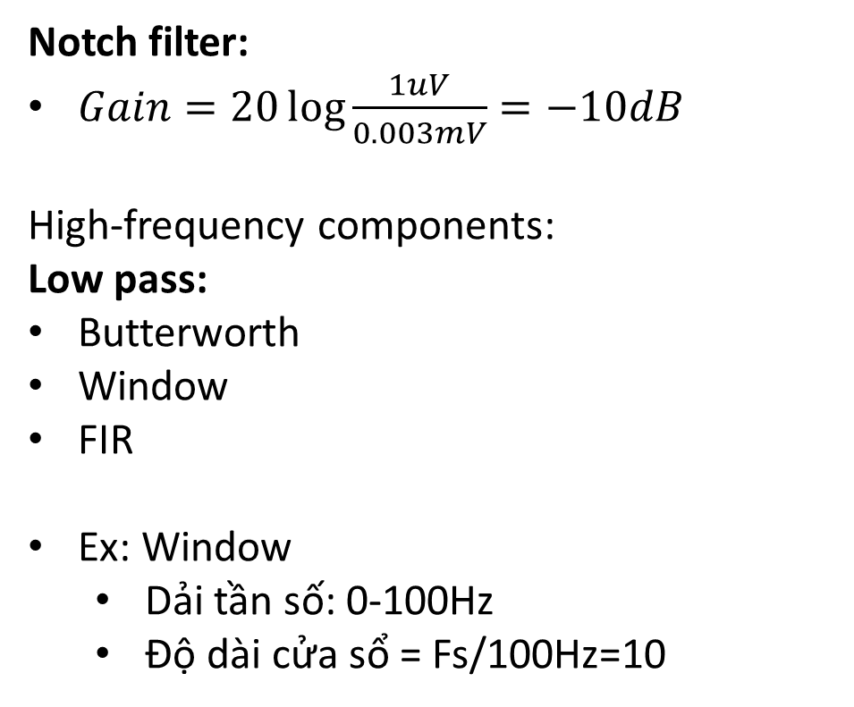
Notch filter:
$Gain=20\log{\frac{1uV}{0.003mV}=−10dB}$
High-frequency components:
Low pass:
Butterworth
Window
FIR
Ex: Window
Dải tần số: 0-100Hz
Độ dài cửa sổ = Fs/100Hz=10

